Slide 1
CementLab
« Économie Circulaire & Mixité des matériaux »
M BOUTOUIL
M DUFEU
17/06/2021

Slide 2
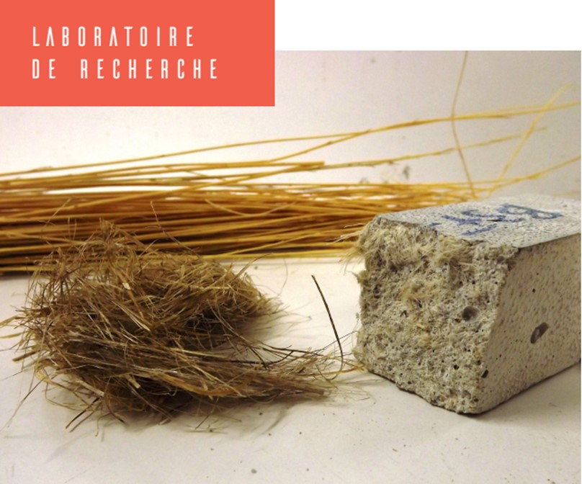
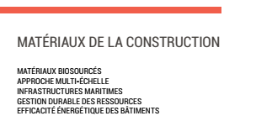
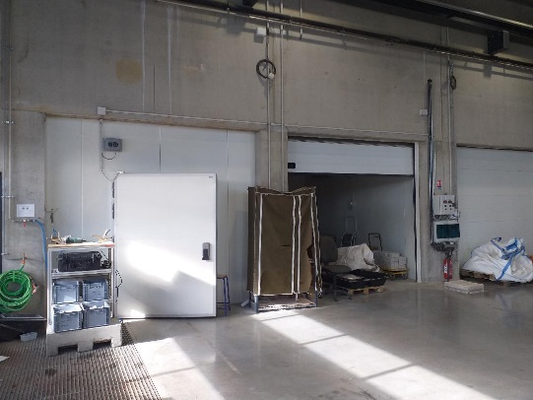
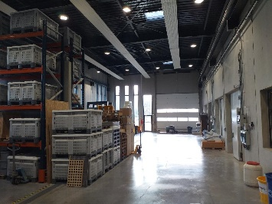
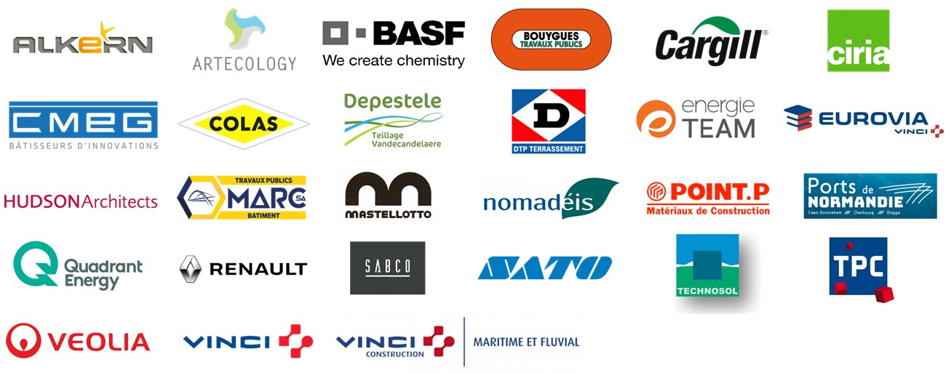
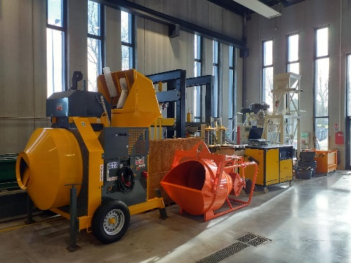
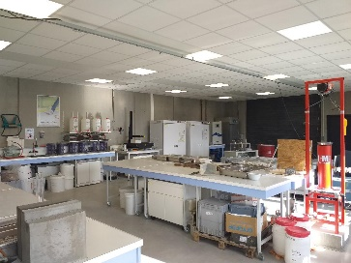


Laboratoire de Recherche
Thématiques et moyens
Notes:
FOK

Slide 3
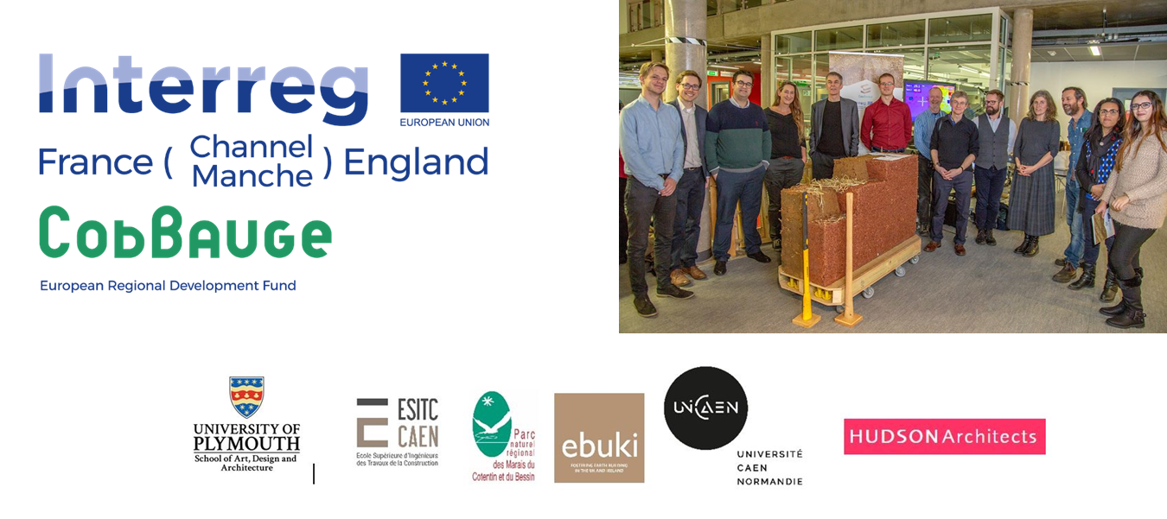
Projet CobBauge
04/18 ➔ 06/23
Objectifs
  Construction de deux bâtiments pilotes
  Mesure des performances des bâtiments sur une durée minimale de 2 ans
  Formation à la construction de bâtiments CobBauge
  Promotion de la construction en terre

Slide 4
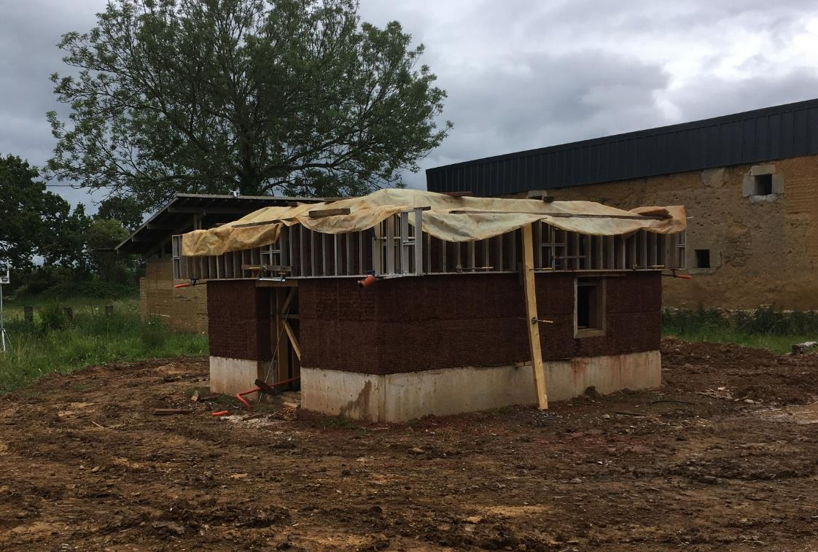
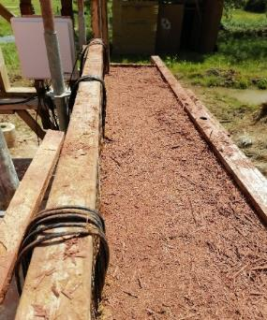
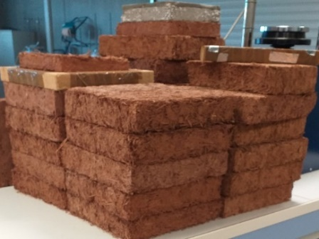
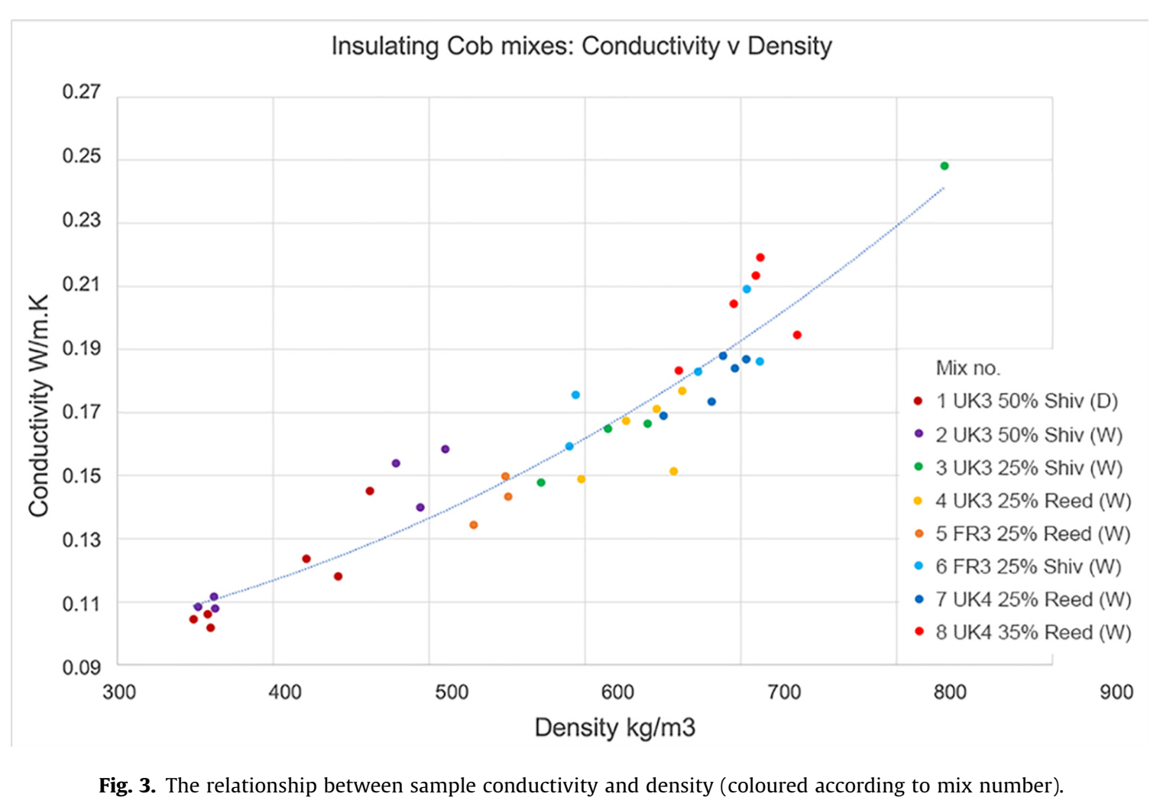
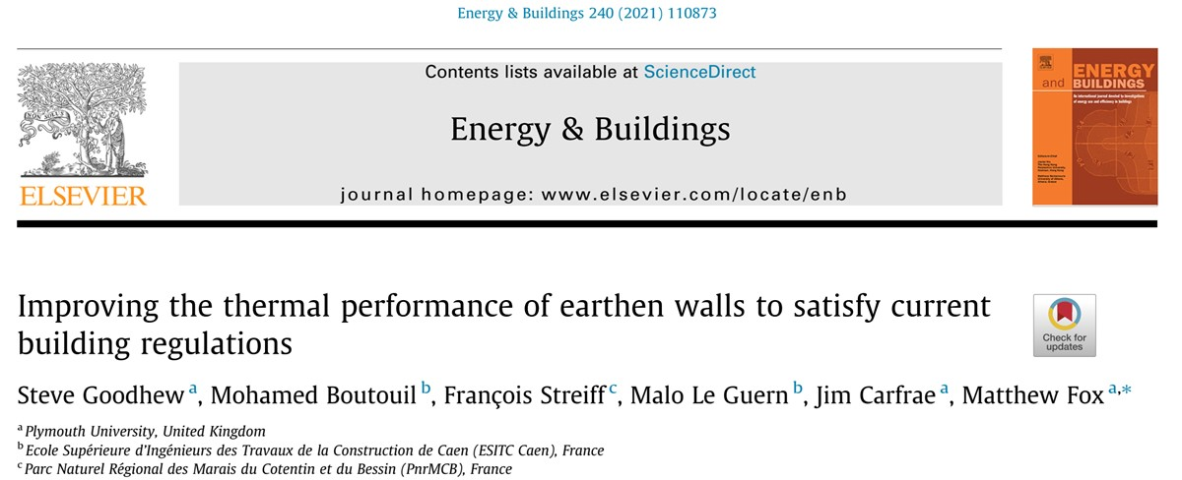
Projet CobBauge
04/18 ➔ 06/23
De l’échelle laboratoire à l’échelle réelle

Slide 5






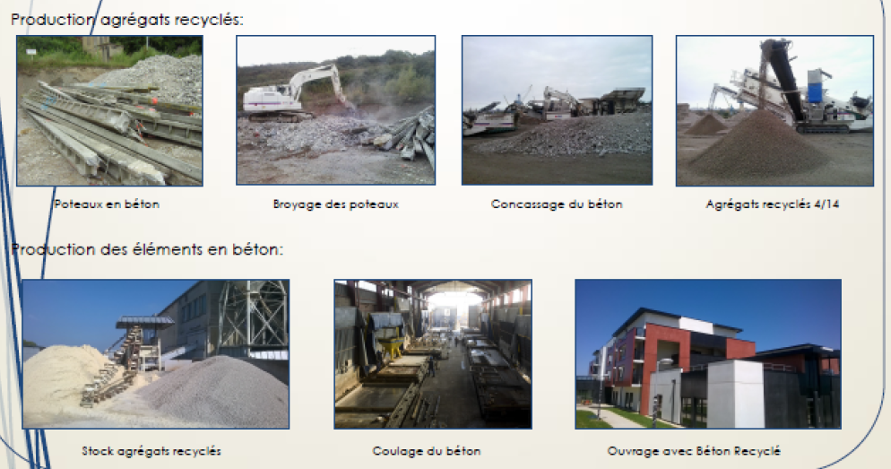
Projet PrEconcrete
04/19 ➔ 06/21
Développement de produits préfabriqués en béton incorporant
des granulats de béton recyclé destinés aux façades de bâtiments
  Produire du béton à partir de déchets,
  Réduire l’empreinte environnementale des éléments en béton produits par CMEG,
  Anticiper les futures réglementations,
  Etre force de proposition auprès des Maîtres d’Ouvrages.

Slide 6
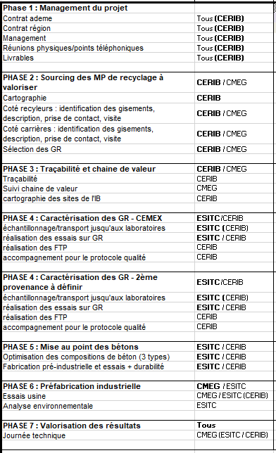
Projet PrEconcrete
04/19 ➔ 06/21
Définition du cdc,
Choix des compositions à tester
Optimisation des formulations des bétons
Tests (consistance, résistance, durabilité)
Phase 5 : Mise au point des bétons | ESITC/CERIB
Optimisation des compositions de béton (3 types) | ESITC/CERIB
Fabrication préindustrielle et essais + durabilité | ESITC/CERIB

Slide 7



Projet BFIEP
03/21➔ 02/24
Béton à Faible Impact Environnemental Préfabriqué
  Produire des façades en béton préfabriqué avec des granulats recyclés issus de la démolition de bâtiment,
  Utiliser des déchets afin de produire des bétons bas carbone,
  Réduire la production de déchets dans le processus industriel.
BÂTIMENT
DÉMONSTRATEUR

